Slide 1
Wat werkt?
Communicatie
met personen met dementie en
neuro-cognitieve aandoeningen

Slide 2
wat waarom wie en hoe

Slide 3
Wat?
Een educatief pakket van 28 videoclips
In totaal 8 uur originele reportages
Voorstelling bekende en minder bekende vormen van dementie
en neuro-cognitieve aandoeningen
Interviews patiënten – mantelzorgers – professionelen
Communicatie en ‘anders’ omgaan met …
Bijzondere thema’s:
Zingeving
Intimiteit seksualiteit
Palliatieve zorg
Cultuursensitieve zorg

Slide 4
Waarom?
Dankzij de vormingskansen van Expertisecentrum dementie, de Alzheimerliga, praatcafé’s dementie, … is er een verhoogde kennis bij;
medewerkers, voorzieningen én mantelzorgers
MAAR:
deze kennis is fragmentair
deze kennis is teveel op Alzheimer gericht
Thuiszorg: toenemende diversiteit in thuiszorg
Woonzorgcentra: instroom bewoners met andere vormen van dementie en neuro-cognitieve aandoeningen
DUS: nood aan NUANCERING

Slide 5
Wie?
Prof dr Sebastiaan Engelborghs, UA,
Alzheimer – MCI - CVA
Parkinsondementie - Lewy Body
Katrien Stessens, pedagoge Monnikenheide
syndroom van Down en dementie
Prof dr Mathieu Vandenbulcke, KUL
Fronto-temporale dementies - Pick
Em. prof dr Ernst Debruijn, KUL
persoonlijke getuigenis
bedenkingen bij het wetenschappelijk onderzoek
Dr Fons Mertens, huisarts en CRA
Korsakov
Dr Jan Vanhecke, psychiater, ZNA
hallucinaties en wanen
ondersteunen van mantelzorgers.

Slide 6
PRIVACY XXX
DE CLIPS DIE U GAAT ZIEN BEHOREN TOT HET PRIVAAT DOMEIN
DIT WIL ZEGGEN:
DE CLIPS MOGEN ALLEEN GEBRUIKT EN VERTOOND WORDEN VOOR EDUCATIEF GEBRUIK
DE CLIPS MOGEN NIET GECOPIEERD WORDEN, NIET GEDEELD WORDEN VIA FACEBOOK OF ANDERE EXTERNE SOCIALE OF ANDERE MEDIA
DE EINDGEBRUIKER IS VERANTWOORDELIJK

Slide 7
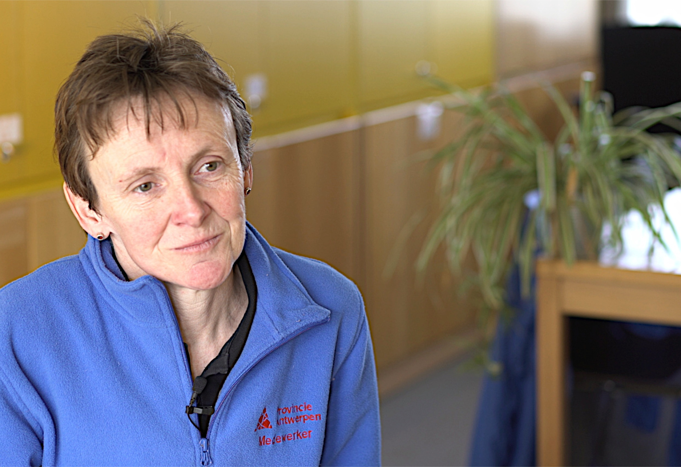
Wie?
ACTIEF EN SOCIAAL BEZIG BLIJVEN
Vera is kinesitherapeute van opleiding.
Ze was zelf lesgever ‘Als je niet weet dat je vergeet’,
Werkte in WZC St-Jozef Wommelgem bij personen met dementie op het moment dat ze zelf de diagnose kreeg.
Vera blijft sporten en is vrijwilliger op een kinderboerderij.
Vera heeft Alzheimer op jonge leeftijd

Slide 8
Wie?
HONING EN HONDEN
Erik is al meer dan 30 jaar imker. Hij was tot voor kort verpleegkundige.
Erik legt uit hoe hij omgaat met de beperkingen van MCI
(mild cognitief impairment / ‘milde’ dementie) .
Hoe traint hij zijn geheugen, oriëntatievermogen en taalkennis?
De bijen, de honden die hij traint, het werken in de tuin, communicatie met anderen… de steun van vrienden en zijn echtgenote…

Slide 9
Wie?
UITKIJKEN NAAR PETANQUE
Myriam vertelt over haar echtgenoot Roger , die na CVA een ernstige vorm van afasie en apraxie vertoont. ( spraakstoornis en handelingsstoornis ).
Zij vertelt over de zwaarte van het mantelzorgen, en het gebruik van hulpmiddelen voor de afasie. Roger toont het scherm waarop hij oefent.

Slide 10
Wie?
BLIJVEN BEWEGEN
Ernst getuigt over de aandoening van zijn echtgenote,
met een atypische vorm van dementie.
Bewegen is zijn advies om gezond te blijven
Als arts en onderzoeker (op een ander medisch domein), volgt hij ook de vorderingen op het vlak van dementie…

Slide 11
Wie?
EEN LANGE AANLOOP NAAR DEMENTIE
Liane doet het verhaal van haar echtgenoot Roger die op jonge leeftijd FTD kreeg, hoe hij in verschillende stadia, na nog lang thuis gewoond te hebben, via psychiatrie in een WZC Ten Kerselaere, terecht komt. Zij bezoekt hem bijna dagelijks en vindt hier rust en steun in de zorg.
Ook Nancy, de aandachts-verzorgende situeert haar taak

Slide 12
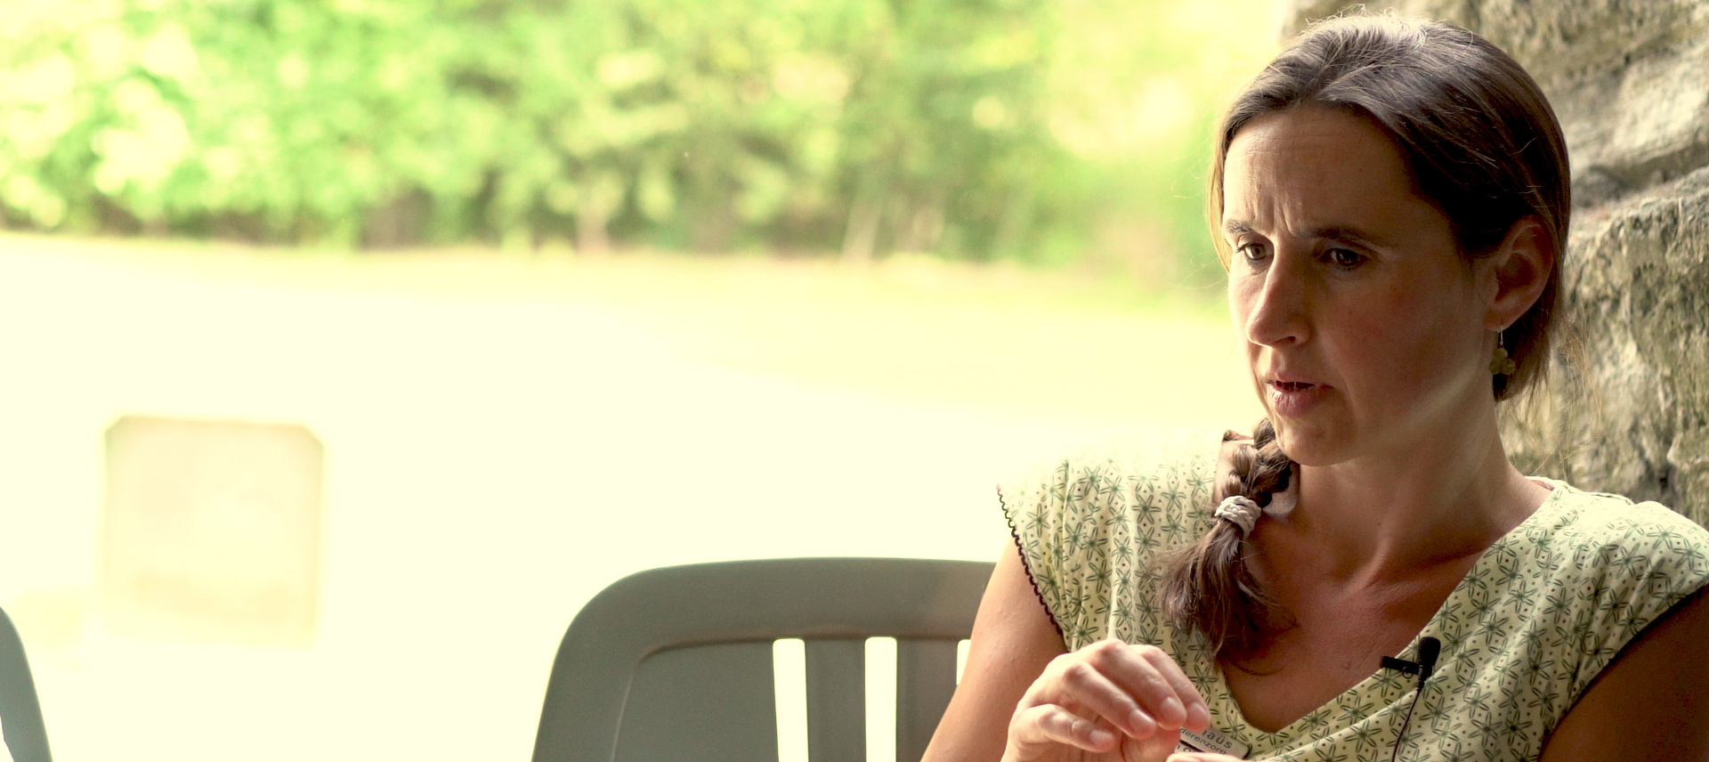
Wie?
PARKINSON IS NOG GEEN DEMENTIE
Georgina: vertelt over haar symptomen van Parkinson.
Leen Van Olmen ( hfd vpl / Ambroos ) situeert de zorg voor personen met Parkinson en Parkinsondementie
# geadviseerd wordt dit interview samen met de toelichting van prof S Engelborhgs te bekijken ( Parkinson en <Parkinsondementie )

Slide 13
Wie?
PARKINSON IS NOG GEEN DEMENTIE
Georgina: vertelt over haar symptomen van Parkinson.
Leen Van Olmen ( hfd vpl / Ambroos ) situeert de zorg voor personen met Parkinson en Parkinsondementie
# geadviseerd wordt dit interview samen met de toelichting van prof S Engelborghs te bekijken ( Parkinson en <Parkinsondementie )

Slide 14
Wie?
VERSTROOIDHEID EN NACHTMERRIES
Jean-Pol herinnert zich nog heel goed hoe de ziekte begon, hoe de diagnose gesteld werd, en welke nachtmerries of wanen hij moest doorstaan. Hij kan erg duidelijk de symptomen van LEWY BODY voorstellen.
Hij kan gelukkig op Francine rekenen. ‘Wij zijn een team’.
Francine, echtgenote, doet op haar beurt het verhaal. De toekomstplannen zijn gewijzigd…

Slide 15
Wie?
EEN GESLOTEN AFDELING, MAAR WAT GEEFT DAT?
Met bovenstaande zin begint Viviane haar verhaal, hoe ze in DE ZAVEL ( GVA ) terechtkwam, als persoon met KORSAKOV
Dat belet niet dat ze er, onder deskundige begeleiding, het mooiste van maken, zoals spontaan een dansje doen met de verpleegkundige, terwijl een lotgenote piano speelt…
Ria Guns licht het zorgbeleid in DE ZAVEL ( GVA) uit. Hoe trachten we hier ‘leven’ mogelijk te maken? Welke veilige grenzen proberen we te bieden? Hoe bieden we ondersteuning aan de (zeldzame) mantelzorgers?

Slide 16
Wie?
Diepte-interview: Linda vertelt haar verhaal met Rik (+)
59 minuten
Eerste tekenen tot kort voor zijn overlijden ( vorige zomer) op de leeftijd van 57jaar
Volledig ziekteverloop
Sociale, psychologische, relationele, medische evolutie
Zorgproces als mantelzorger/partner
Bruikbaar opleiding, praatcafé…

Slide 17
Linda & Rik

Slide 18
Hoe?
Peter Bellens, député welzijn Provincie Antwerpen zegt waarom en hoe de provincie aandacht wil hebben voor dementie, en WAT WERKT? en andere initiatieven ondersteunt
Jurn Verschraegen, directeur Expertisecentrum Dementie geeft een introductie over het belang van blijvende vorming
Olivier Constant, medewerker communicatie ECD, roept op om aandacht te blijven hebben voor framing: VERGEET DEMENTIE, ONTHOU MENS

Slide 19
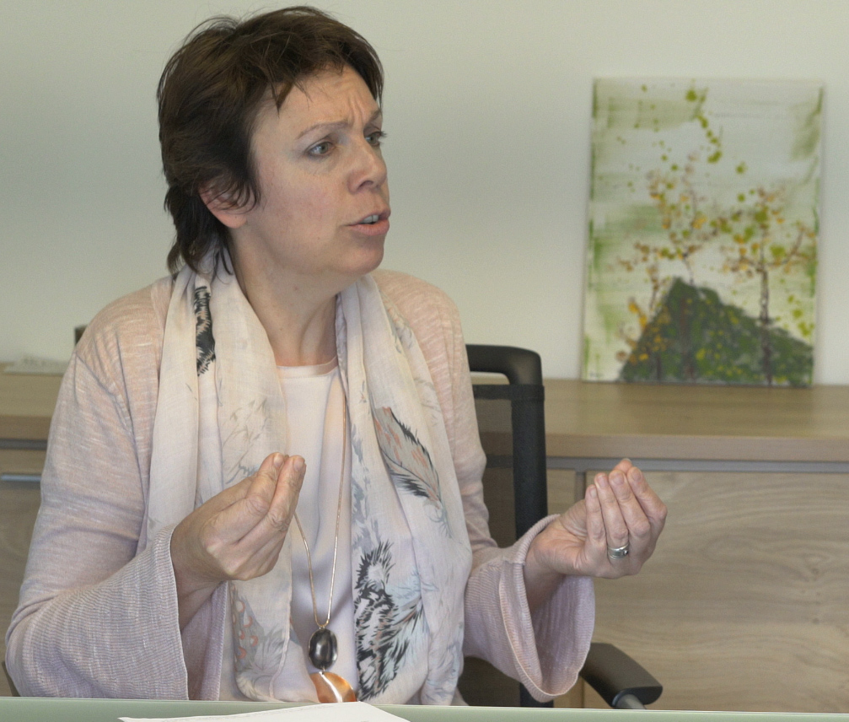
Hoe? COMMUNICATIE MET PERSONEN MET DEMENTIE
Katja Van Goethem
Zorgcirkels/ Memo Leuven
communicatie door alle fases
van een dementieproces
Valkuilen en misverstanden
Emoties en gedrag
Lichaamstaal
Afasie
Blijven contact zoeken

Slide 20
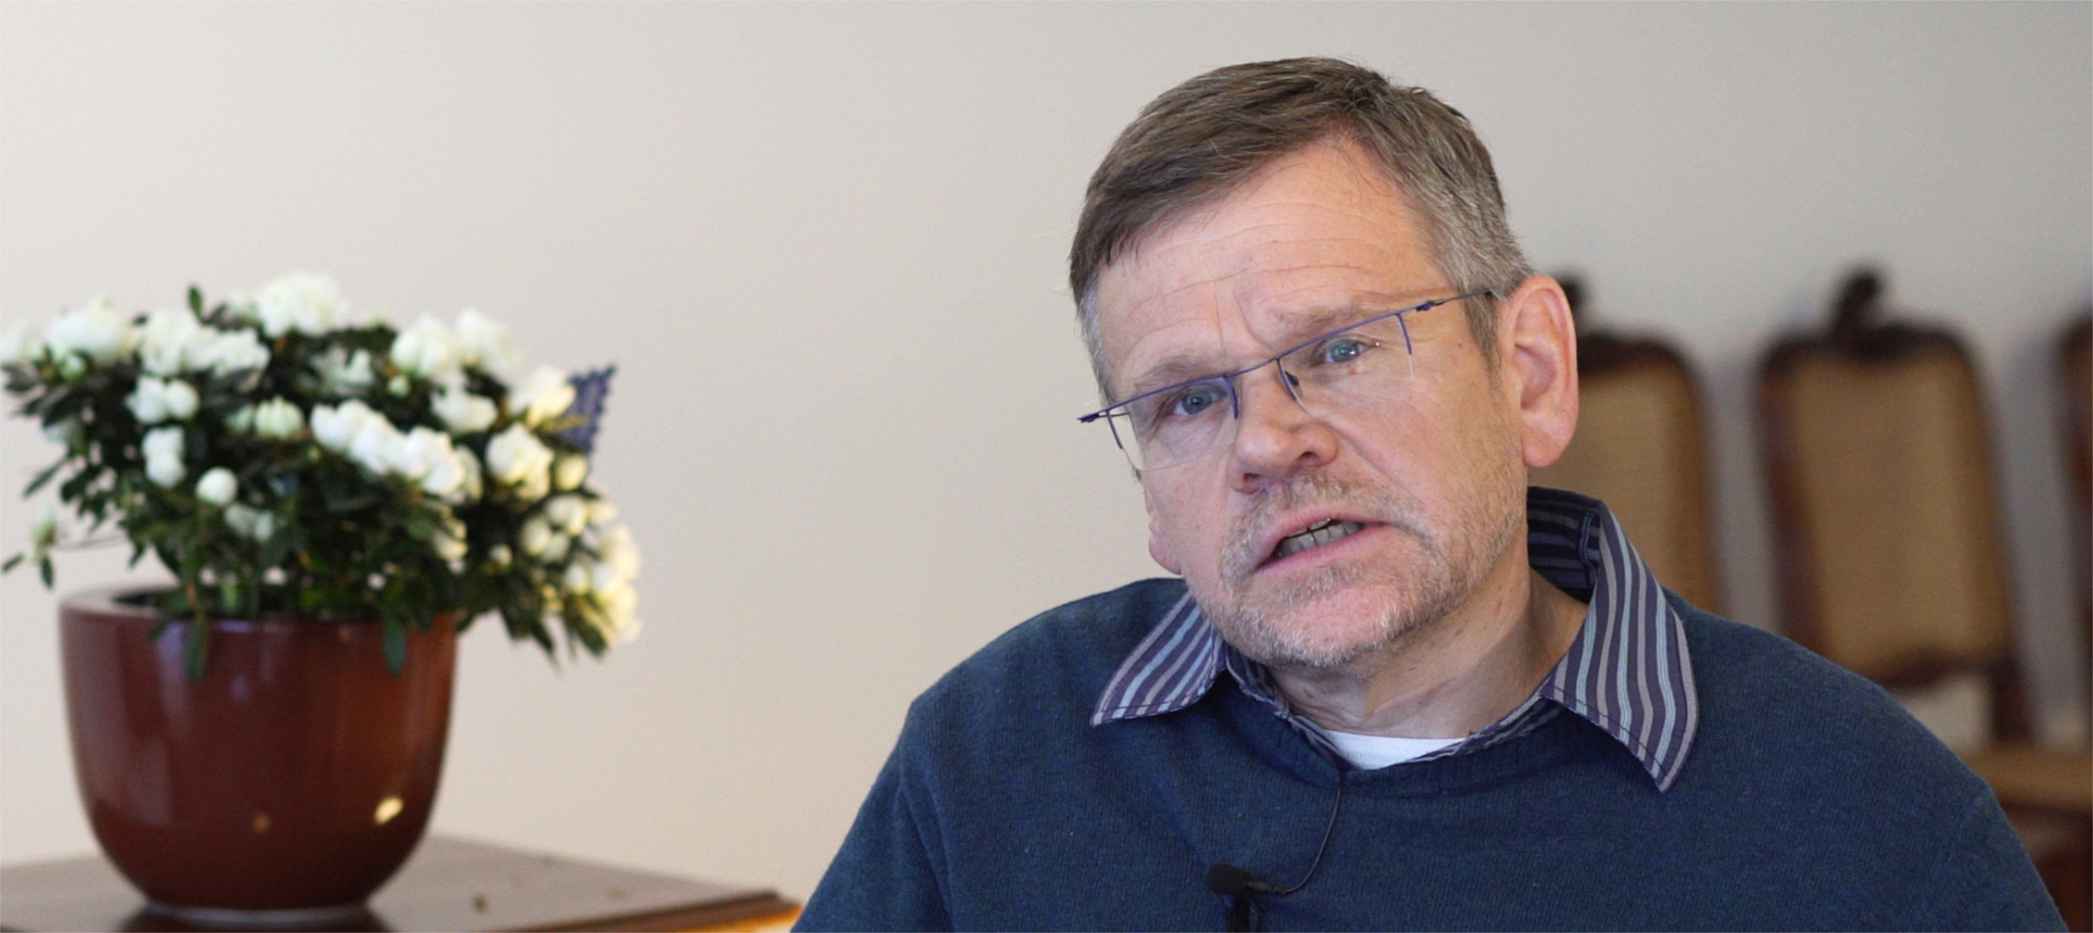
Hoe?
COMMUNICATIE MET MANTELZORGERS
Herman Wauters ( Orion-PGN ) geeft tips in de communicatie met mantelzorgers aan de hand van de ZORGWIJZER

Slide 21
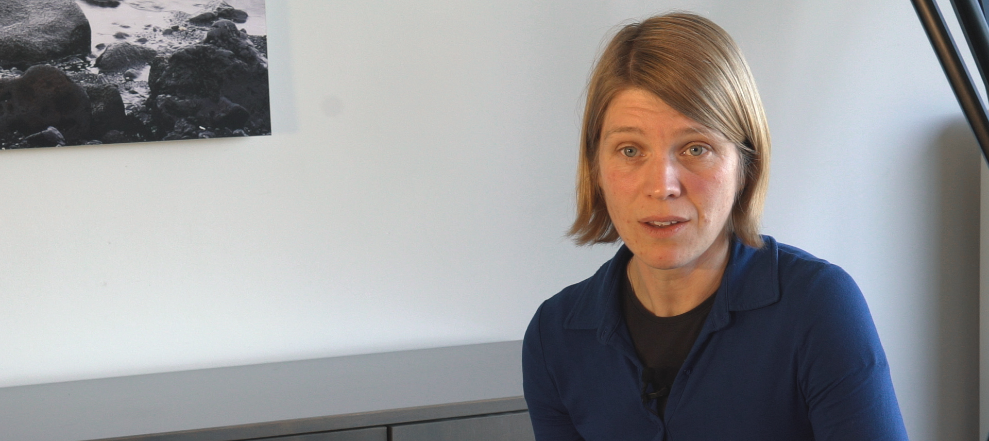
Hoe?
BIJZONDERE AANDACHTSTERREINEN
ZINGEVING bij en met dementie
Interview met prof dr Jessie Dezutter ( KUL )

Slide 22
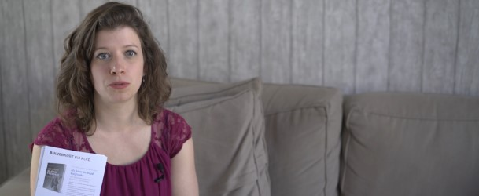
Hoe?
BIJZONDERE AANDACHTSTERREINEN
BEGELEIDING intimiteit en seksualiteit
Interview met Nelle Frederix ( ECD Paradox )

Slide 23
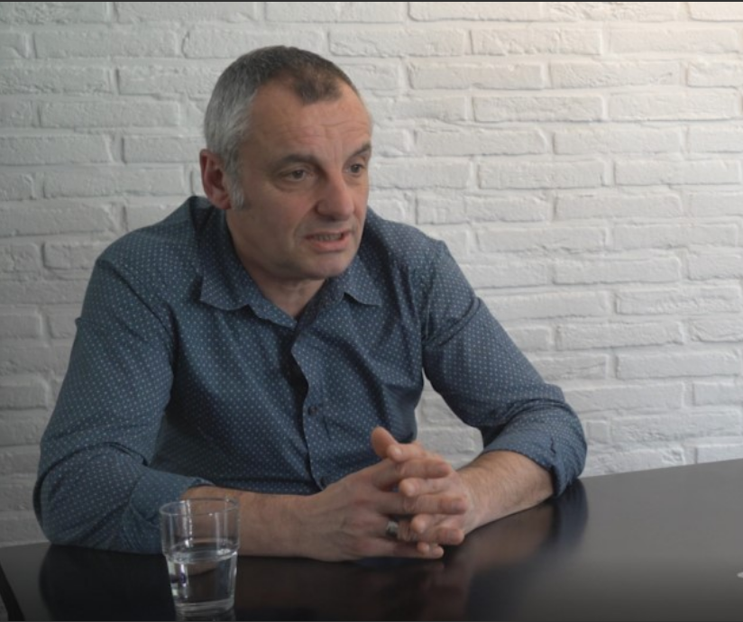
Hoe?
BIJZONDERE AANDACHTSTERREINEN
PALLIATIEVE ZORG ruim bekeken
Interview met Guy Hannes ( PNAT )

Slide 24
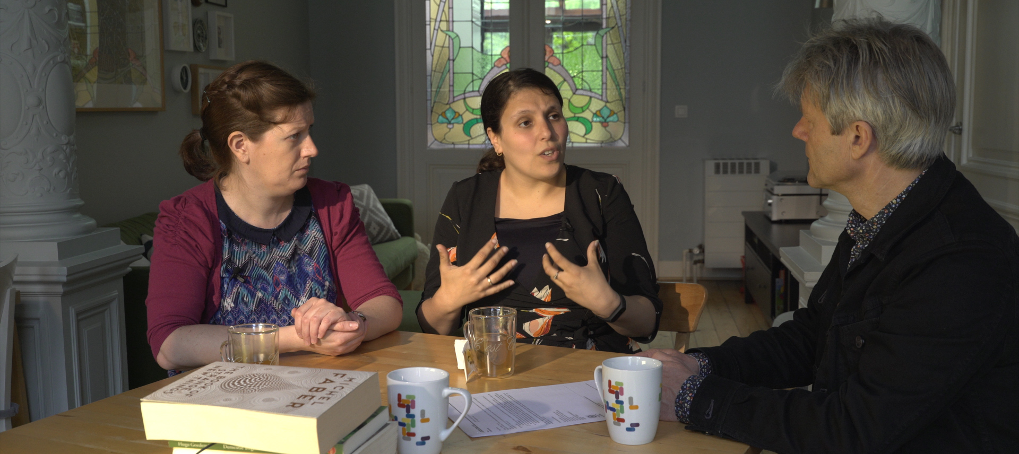
Hoe?
CULTUURSENSITIEVE ZORG
KWALITATIEF ONDERZOEK cultuursensitieve zorg
Interview met Ann Claeys en Saloua Berdai (Erasmus HS)
Cross-cultureel (ex)migranten uit Italië, Turkije, Marokko

Slide 25
Hoe?
PRAKTIJKVOORBEELDEN
MUSEA?
Piet Vanhecke ( MHKA ): rondleidingen
ZORGSCHORT?
Nadia Hainaut ( Orion –PGN ): ontwerp uw eigen schort
Zo of Zo?
Workshops rond: ‘verkleinwoorden’, ‘ik wil naar huis!’, toiletzorg, ‘voeding oplepelen’, …

Slide 26
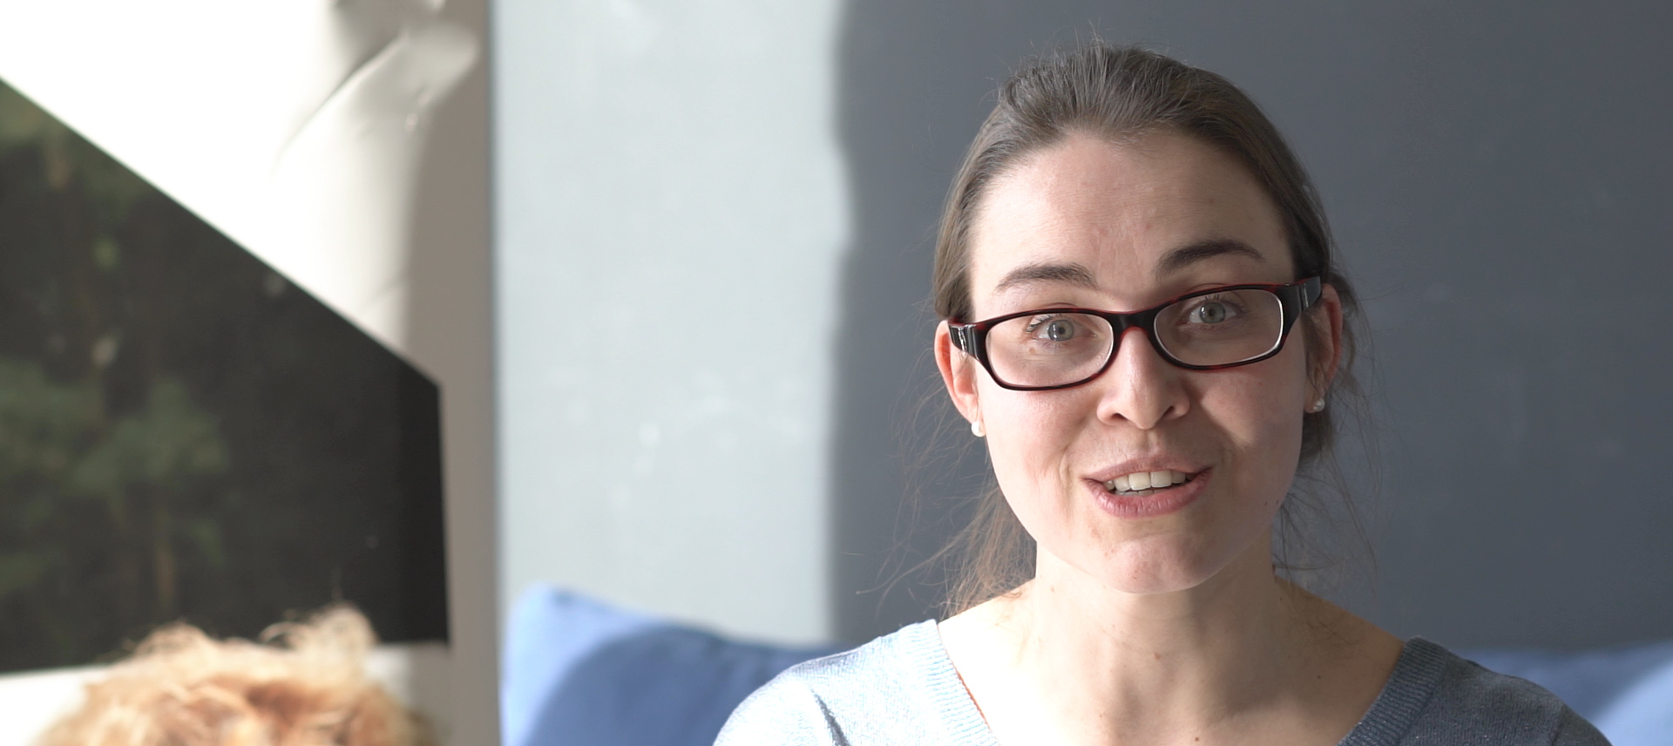
Hoe?
KANSEN EN MOGELIJKHEDEN?
Herlinde Dely ( ECD Vlaanderen ) geeft vanuit het MAS een uitgebreide lijst tips: gebruik van geuren, kleuren, muziek, fotoboeken, memokoffers, smaken, voelen en bewegen…
Notes:
>A

Slide 27
PRAKTISCH?
https://www.dementie.be/vormingspakket-wat-werkt/
HANDLEIDING (kan je afdrukken pdf )
KORTE INHOUD
BESCHRIJVING CLIPS EN DUURTIJD
DIRECTE LINK NAAR DE CLIPS
SUGGESTIES VOOR GEBRUIK / RICHTVRAGEN
Vb 20’ clip – 30’ bespreking
Vb getuigenis mantelzorger – persoon / professioneel

Slide 28
https://www.dementie.be/vormingspakket-wat-werkt/

Slide 29
Dank alle personen die hun getuigenis wilden delen als persoon met/ mantelzorger of professioneel
stuurgroep
Gert Adriaenssen Emmaüs, WZC St Jozef
Rik Brabants Thomas More, Lier
Hugo Goedemé Thuiszorgcentrum Antwerpen en SEL Amberes
Herman Wauters Expertisecentrum Dementie Vlaanderen (O-PGN)
Jurn Verschraegen Expertisecentrum Dementie Vlaanderen
Realisatie video: PROMOTIME
Sponsoring: Provincie Antwerpen SEL Amberes Alzheimerliga

